Slide 1
Visualização de dados da Secretaria da Fazenda do município de São Paulo
GUILHERME GIULIANO NICOLAU
IRONHACK DATA ANALYST STUDENT

Slide 2
Como coletamos os dados para análise?
Utilizando o Python 'debugamos' a API da Secretária da Fazenda do Município de São Paulo;
- Bibliotecas utilizadas: requests, pycurl, os, json, re, pandas, tqdm, sqlalchemy, multiprocess, concurrent.futures, threading, time, Python.display;
- Extraímos todos os lançamentos pagos pelo Fundo Municipal de Saúde e do Fundo Municipal de Assistência Social (2018-2020);
- Compusemos um Banco de Dados no PostgreSQL;
- Exploramos os dados usando o Tableau e criamos visualização no Tableau e Canvas;

Slide 3
FUNDOS MUNICIPAIS
É através dos Fundos Municipais que a Prefeitura transfere seus recursos e terceiriza a gestão dos serviços públicos para pessoas jurídidas que são controladas pela sociedade civil através de seus Conselhos específicos.
Os Fundos Municipais de São Paulo foram criados ao longo dos anos 1990 e meados dos anos 2000 através de leis e decretos. No caso da Assistência Social em 1997 e no caso da Saúde em 2002/2003.

Slide 4
QUAIS EVIDÊNCIAS ENCONTRAMOS EM NOSSA EXPLORAÇÃO?
A totalidade da verba (9,8bi) do fundo municipal da Secretaria de Saúde vai para as OSCs.
Praticamente a totalidade (R$1,2bi) da verba da Secretaria de Assistência é destinada as OSCs.
Houve aumento de repasses durante a COVID, o que é natural, mas de forma desigual.

Slide 5
QUAIS EVIDÊNCIAS ENCONTRAMOS EM NOSSA EXPLORAÇÃO?
A maioria das OSCs de assistência social são da Igreja Católica.
Algumas das principais OSCs de Saúde são católicas, mas ainda é considerável para um País laico.
Existem diversos casos de corrupção nos convênios com essas OSCs, parece difícil ter controle gastos.

Slide 6
ANÁLISE EM CINCO PONTOS
RELAÇÃO PÚBLICO E PRIVADO
VARIAÇÃO DURANTE A PANDEMIA
MAIORES GASTOS DA SAÚDE
RELIGIÃO
CORRUPÇÃO

Slide 7
RELAÇÃO PÚBLICO E PRIVADO
- O Fundo Municipal de Saúde (9.838.433.462,00) comparado com orçamento direto pela Secretaria de Saúde (R$ 9.838.433.462). O SUS é público?;
→ 100% é terceirizado;
- O Fundo Municipal de Ass. Social (R$ 1.164.574.397,00) comparado com orçamento direto pela Secretaria de Ass. Social (R$ 122.602.443,00). O SUAS é público?;
→ Apenas 10,52% não é terceirizado. Quase tudo vai para ONGs religiosas, principalmente Igreja Católica;

Slide 8
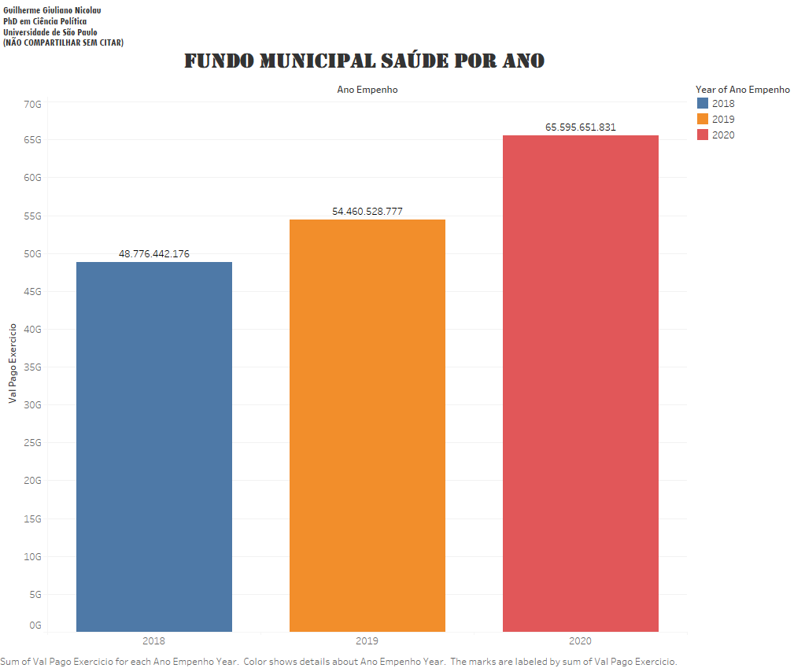
VARIAÇÃO DURANTE A PANDEMIA
O Fundo Municipal de Saúde (9.838.433.462,00) comparado com orçamento direto pela Secretaria de Saúde (R$ 9.838.433.462). O SUS é público?
-100% é terceirizado;
O Fundo Municipal de Ass. Social (R$ 1.164.574.397,00) comparado com orçamento direto pela Secretaria de Ass. Social (R$ 122.602.443,00). O SUS é público?
- Apenas 10,52% não é terceirizado. Quase tudo vai para ONGs religiosas, principalmente Igreja Católica;

Slide 9
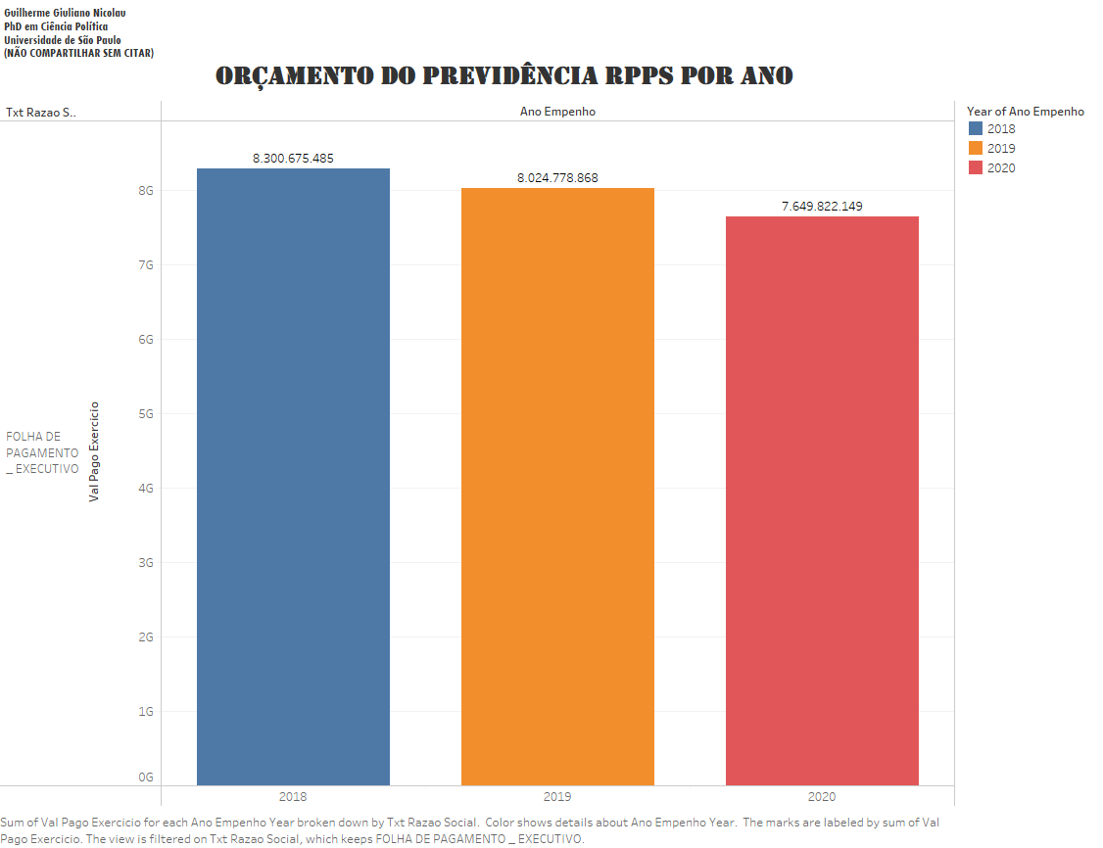
MAIORES GASTOS
DA SAÚDE
RPSS
O que é?
Estatutários, aposentadoria integral não vinculada ao INSS. Não existe mais, portanto está abaixando e inverteu como maior gasto para a SPDM;

Slide 10
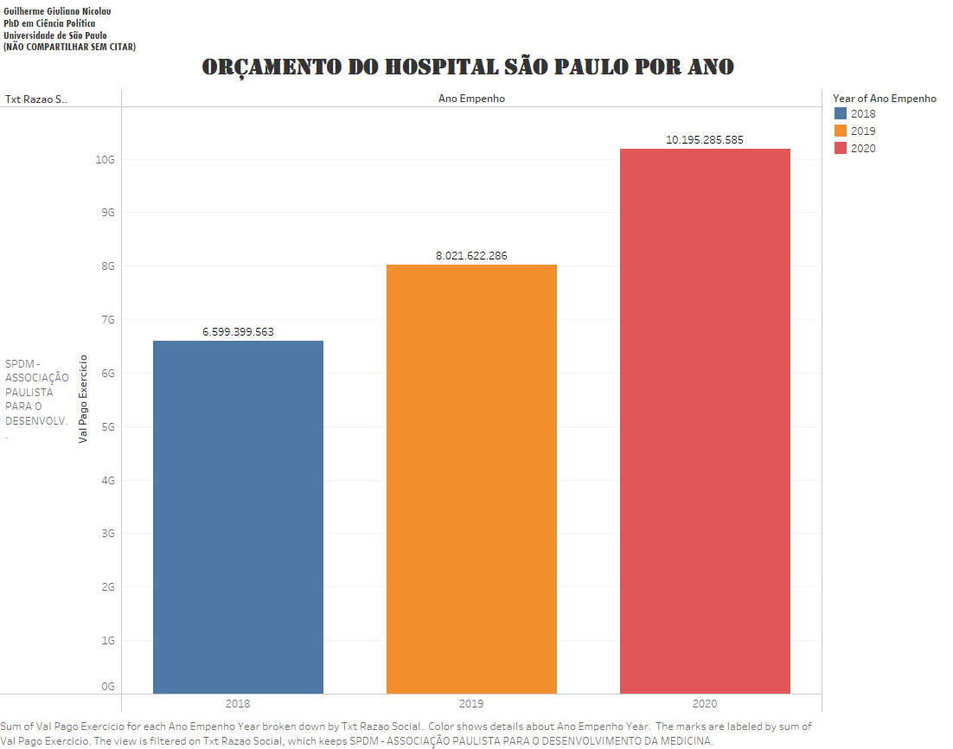
MAIORES GASTOS
DA SAÚDE
SPDM
Hospital São Paulo,
Referência em COVID;

Slide 11
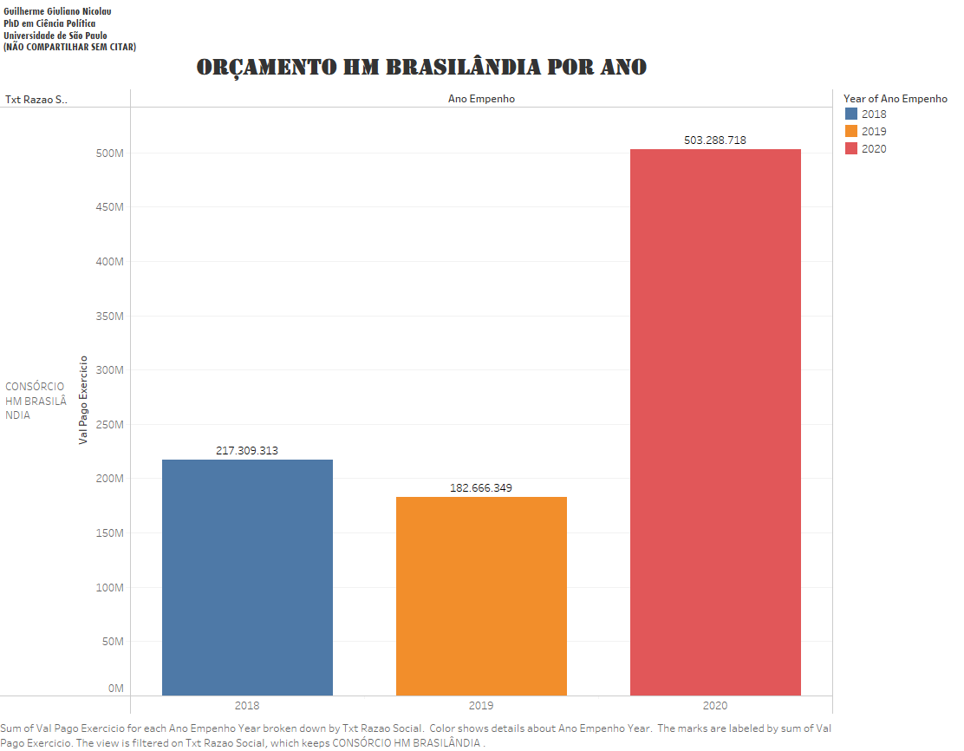
MAIORES GASTOS
DA SAÚDE
Caso Brasilândia - Referência COVID na área de maior contágio na Zona Norte; iniciado durante a gestão Haddad, até hoje tem demora para inaugurar completamente. Houve aceleração de repasse durante COVID;

Slide 12
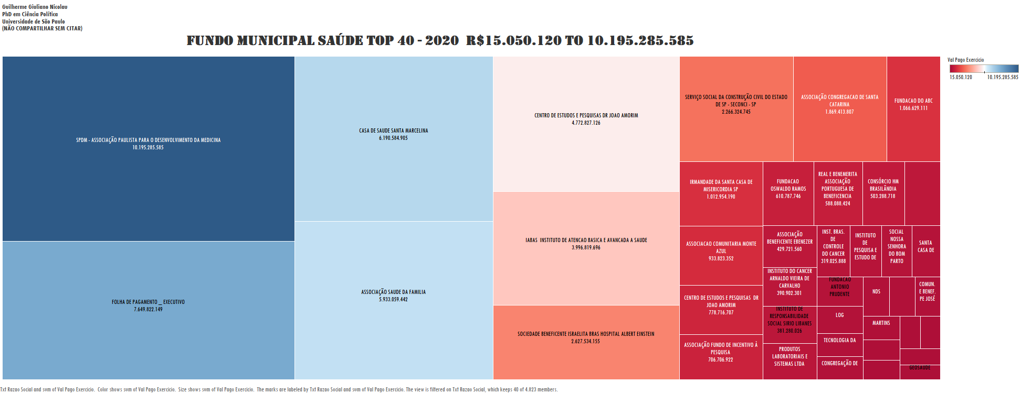
RELIGIÃO
12 das TOP 40 ONGs de Saúde são da Igreja Católica (30%). Mas a Igreja costuma cuidar mais das coisas menores como consultórios de rua, a maioria não está nas TOP 40.

Slide 13
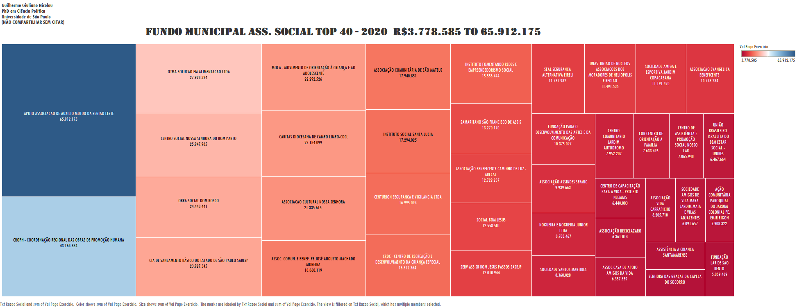
27 das TOP 40 ONGs de Assistência Social são da Igreja Católica (67,5%);
Entre todas as ONGs 20 delas tem Diretores autodenominados Padres (é autodeclaratório);
Por volta de R$29 milhões foram para duas empresas de segurança e R$28 milhões para empresas de alimentação que prestam serviço para as OSCs;
RELIGIÃO

Slide 14
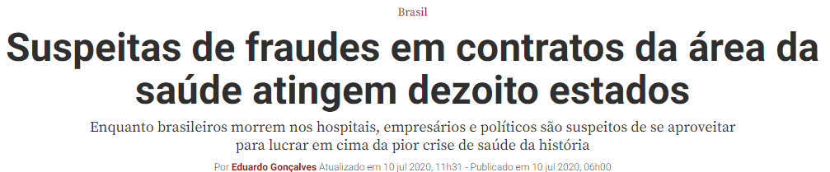
CORRUPÇÃO

Slide 15
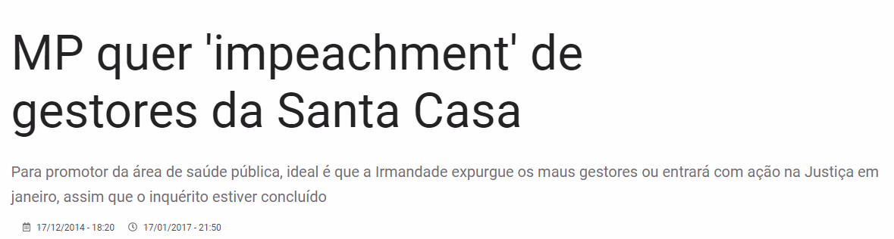
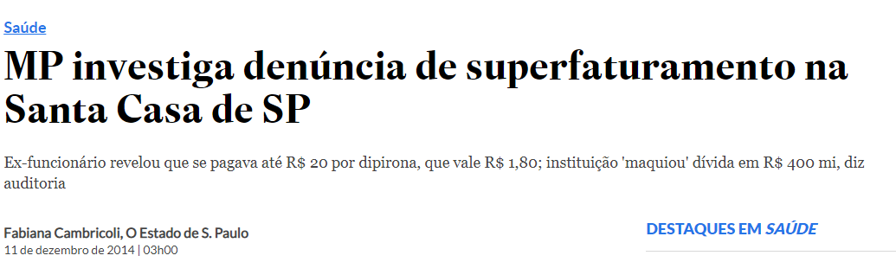
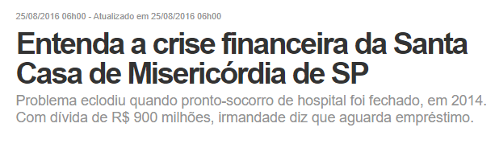
CORRUPÇÃO
Caso Santa Casa

Slide 16
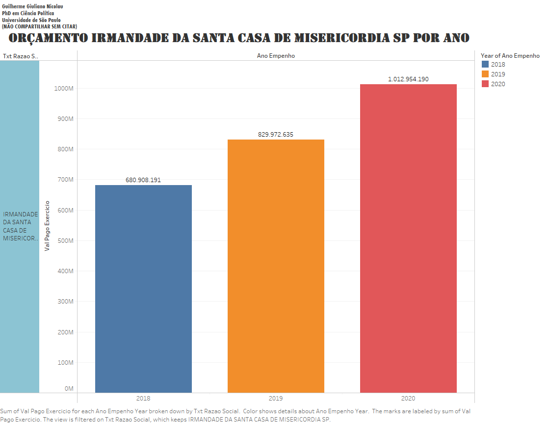
Caso Santa Casa

Slide 17
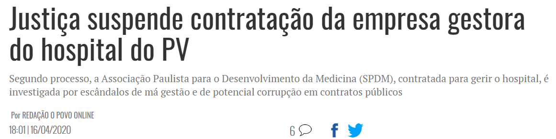
CORRUPÇÃO
Caso SPDM (Hospital São Paulo)

Slide 18
CORRUPÇÃO
Caso SPDM (Hospital São Paulo)

Slide 19
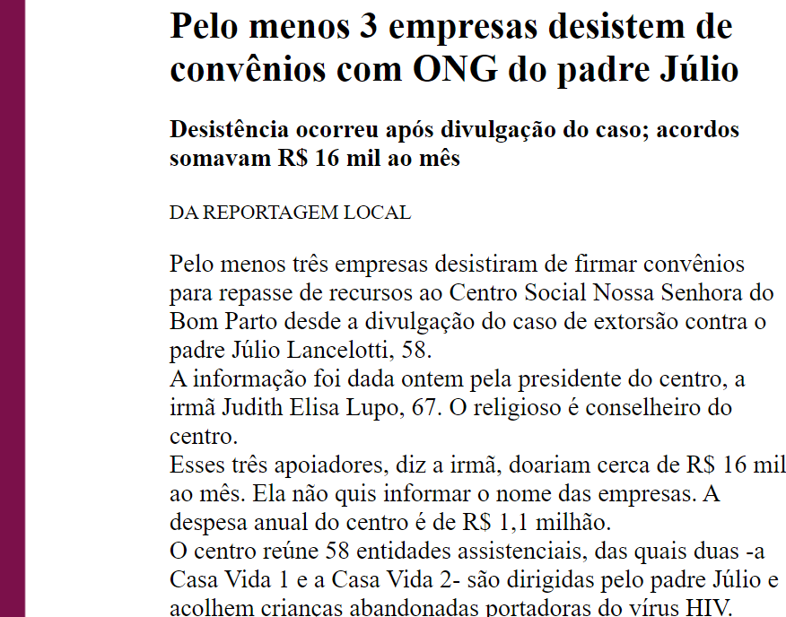
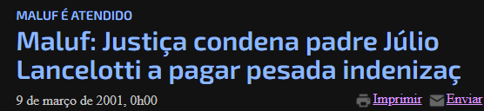
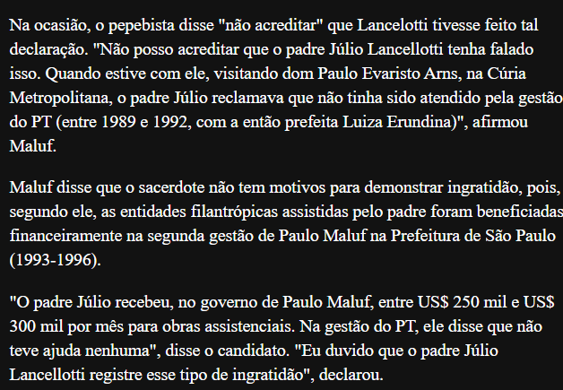
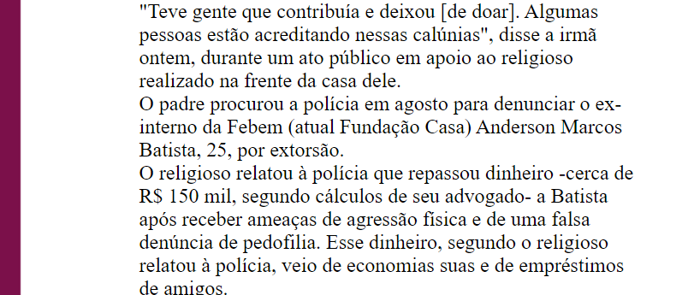
CORRUPÇÃO
Caso BOMPAR

Slide 20
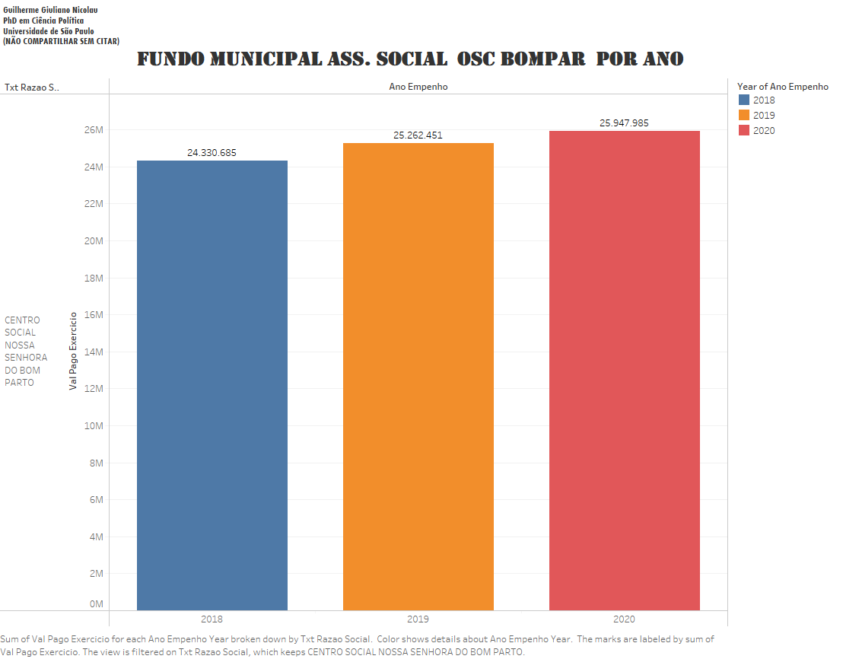
CORRUPÇÃO
Caso BOMPAR

Slide 21
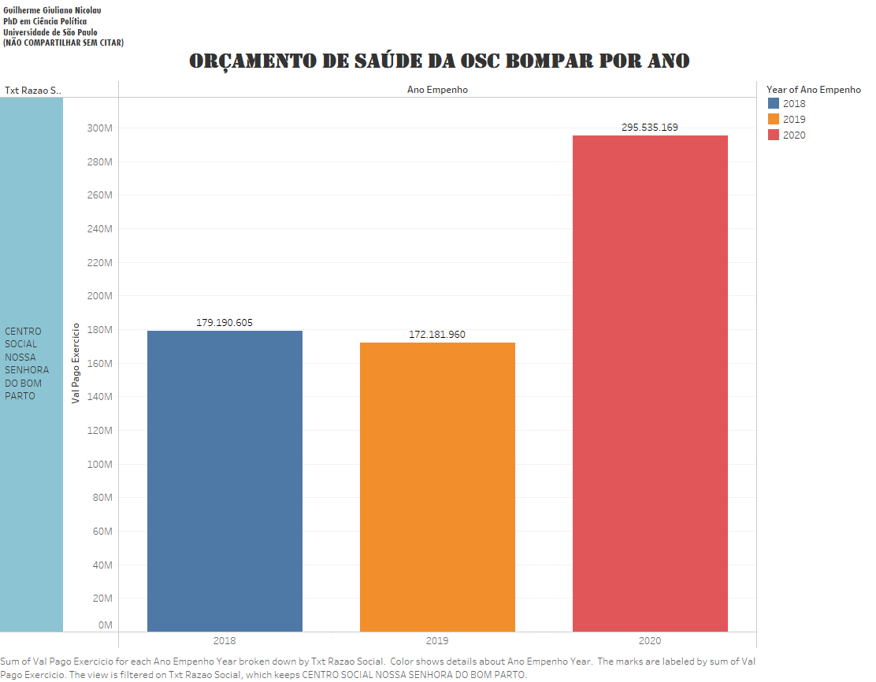
CORRUPÇÃO
Caso BOMPAR
Variação de 2018 para 2019 em - 3,9%; mas já de 2019 para 2020 foi de 71,64%

Slide 22
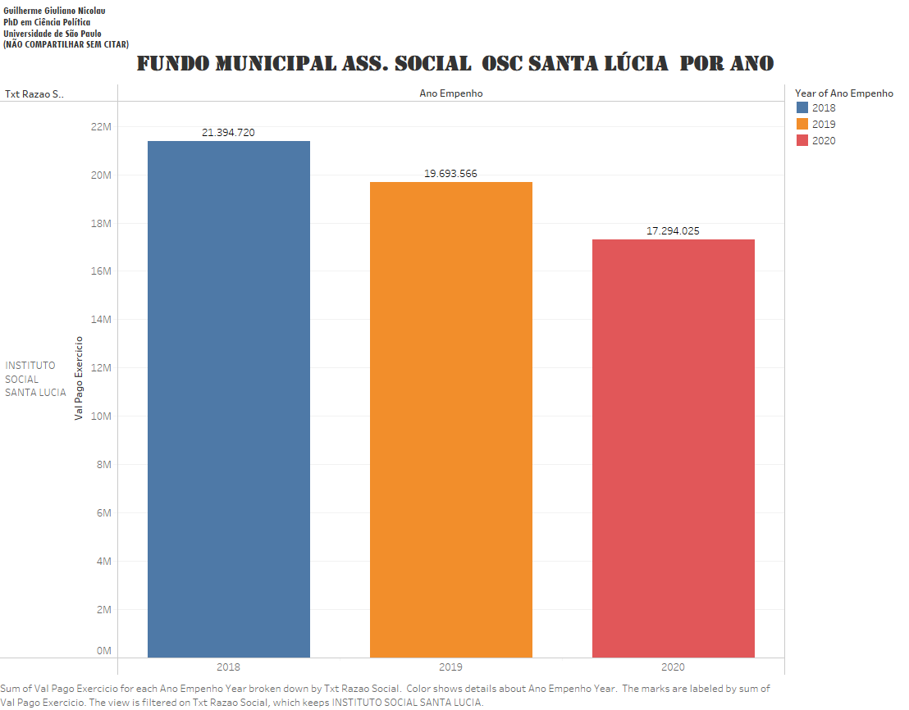
CORRUPÇÃO
Caso Santa Lúcia

Slide 23
CORRUPÇÃO
2016: denúncia de desvio de verbas públicas para campanha eleitoral de 2012 do fundador do instituto, Genário Nascimento da Cruz;
→ O então candidato à vereança do município apresentou valores de doações para sua campanha depositados em nome de funcionários da ONG, somando cerca de 30% da verba.
→ Na declaração de gastos da mesma campanha, é citado o nome de Antonio Araujo dos Santos, então motorista da instituição, que teria trabalhado também como motorista de Genário durante a campanha;
Caso Santa Lúcia

Slide 24
Além disso, outras irregularidades foram apontadas na gestão do instituto. Com arrecadação mensal, à época, de quase 2 milhões mensais, R$42 mil, que eram supostamente destinados ao pagamento de serviços de limpeza, na verdade eram utilizados para o pagamento de equipe de segurança, de acordo com as notas fiscais apresentadas.
O instituto possui também um elevado número de processos trabalhistas por não pagamento de horas extras, vale alimentação, insalubridade e demissões indevidas por justa causa.
2013: Mais, o Instituto Santa Lúcia foi chamado a comparecer em uma CPI da Câmara dos Vereadores, para prestar esclarecimentos do porquê não fez o devido encaminhamento com as autoridades policias quando esteve a par de casos de exploração sexual de menores no terminal de cargas Fernão Dias, na Zona Norte da Capital.
CORRUPÇÃO
Caso Santa Lúcia

Slide 25
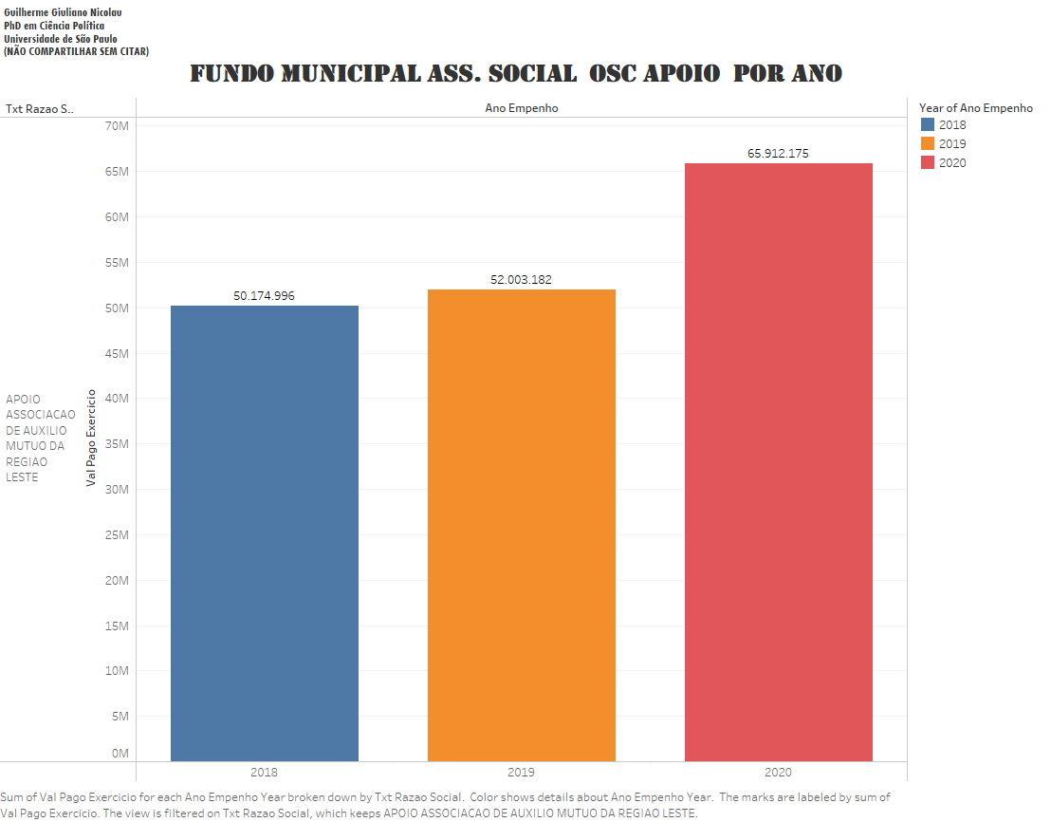
CORRUPÇÃO
Caso APOIO

Slide 26
→ Em investigação ocorrida em 2019, Manoel Del Rio Blas Filho teve prisão preventiva decretada sob acusação de participação em organização de extorsão de moradores em prédios ocupados por movimentos populares na cidade de São Paulo. De acordo com as denúncias, Manoel, considerado o líder da organização, aparecia em épocas eleitorais determinando os candidatos a serem votados pelos moradores e teria ameaçado de morte testemunhas ouvidas no processo.
CORRUPÇÃO
Caso APOIO

Slide 27
A APOIO é investigada por irregularidade no uso de verbas públicas para a compra de computadores para creches desde 2018. Em novembro de 2020 teve R$690 mil em dinheiro vivo apreendidos em sua sede, no centro de São Paulo. Segundo a investigação, a ONG comprava computadores superfaturados (30% acima do valor de custo) de um pequeno supermercado localizado na Santa Ifigênia.
CORRUPÇÃO
Caso APOIO

